Slide 1


Modernizacija programa strukovnog obrazovanja i osposobljavanja
Švicarsko-hrvatski program suradnje
na smanjenju ekonomskih i socijalnih nejednakosti unutar proširene Europske unije
Primošten, 10. travnja 2019.

Slide 2

Okvirni sporazum Švicarskog saveznog vijeća i Vlade Republike Hrvatske
potpisan 30. lipnja 2015. godine
Dodatak 1. Okvirnog sporazuma, linija financiranja 3. Ljudski i društveni razvoj
Projekt Modernizacija programa strukovnog obrazovanja i osposobljavanja
potpisan 3. svibnja 2017. godine
Izvršna agencija – Ministarstvo znanosti i obrazovanja

Slide 3
Financiranje
2,35 milijuna CHF
Švicarska strana 2 milijuna CHF (85%)
Nacionalni doprinos 350.000 CHF (15%)

Slide 4
Trajanje projekta
1. lipnja 2017.
35 mjeseci
30. travnja 2020.

Slide 5
Cilj projekta:
Modernizirati strukovne programe obrazovanja u obrazovnom sektoru Osobne, usluge zaštite i druge usluge i omogućiti učenicima stjecanje strukovnih vještina i kompetencija koje će odgovarati potrebama tržišta rada i doprinijeti njihovoj zapošljivosti
Modernizacija strukovnih kurikuluma
Jačanje modela učenja na radnom mjestu
Unapređenje sustava profesionalnog razvoja nastavnika i mentora

Slide 6
1. ishod: Strukovni kurikulumi odražavaju potrebe tržišta rada
analiza potreba tržišta rada
izrada Profila sektora
izrada standarda zanimanja
izrada standarda kvalifikacija
izrada novih strukovnih kurikuluma i njihova eksperimentalna provedba

Slide 7
2. ishod: Nastavnici i mentori kod poslodavca osposobljeni su za aktivno sudjelovanje u projektiranju, provedbi i kontinuiranom poboljšanju učenja temeljenog na radu
učenje temeljeno na radu je potrebno u većoj mjeri izvoditi kod poslodavca
nastavnici strukovnih škola i mentori kod poslodavaca kroz radionice će steći odgovarajuće vještine za provedbu novih strukovnih kurikuluma
razvit će se nastavni materijali (priručnici) za nastavnike i mentore
škole će se opremiti sukladno novim strukovnim kurikulumima

Slide 8
Projektni partneri
ASOO, AZOO, HGK, HOK
u razvoju i eksperimentalnoj provedbi programa usavršavanja nastavnika i mentora kod poslodavaca
MINGO, HUP
u izgradnji kapaciteta strukovnih škola
MRMS, HZZ HGK, HOK, HUP
u izražavanju potreba poslodavaca

Slide 9
Projektni partneri
Švicarski federalni institut za strukovno obrazovanje (SFIVET)
Švicarska agencija za razvoj i suradnju (SDC)

Slide 10
Provedene aktivnosti
provedena je analiza tržišta rada i razvijen je Profil sektora Osobne, usluge zaštite i druge usluge
razvijeni su SZ, SK i strukovni kurikulumi za kvalifikacije:
  dimnjačar, staklar i soboslikar ličilac dekorater (razina 4.1 HKO-a)
  kozmetičar, frizer i intermedisjki fotograf (razina 4.2 HKO-a)
  u školskoj godini 2018./2019. započela je eksperimentalna provedba strukovnih kurikuluma dimnjačar, staklar i kozmetičar

Slide 11
održani su sastanci s dionicima vezani uz podizanje svijesti o važnosti strukovnog obrazovanja
provedeno je stručno usavršavanje nastavnika i mentora kod poslodavaca za kvalifikacije dimnjačar, kozmetičar i staklar (5 radionica)
provedena je promocija projekta na 5 događanja

Slide 12
Aktivnosti koje slijede
u školskoj godini 2019./2020. nastavlja se eksperimentalna provedba strukovnih kurikuluma dimnjačar, staklar i kozmetičar
u školskoj godini 2019./2020. započinje eksperimentalna provedba strukovnih kurikuluma frizer, intermedijski fotograf i soboslikar ličilac dekorater
praćenje i evaluacija strukovnih kurikuluma u odabranim školama
nastavlja se provedba stručnog usavršavanja nastavnika i mentora kod poslodavaca za svih 6 kvalifikacija

Slide 13
razvijat će se didaktički priručnici za nastavnike i mentore kod poslodavca
opremat će se strukovne škole koje su u eksperimentu u skladu s potrebama razvijenih strukovnih kurikuluma
analizirat će se mehanizmi koji pokreću i ograničavaju poslodavce da se uključe u program učenja temeljenog na radu
nastavit će se promocija projekta kontinuirano

Slide 14
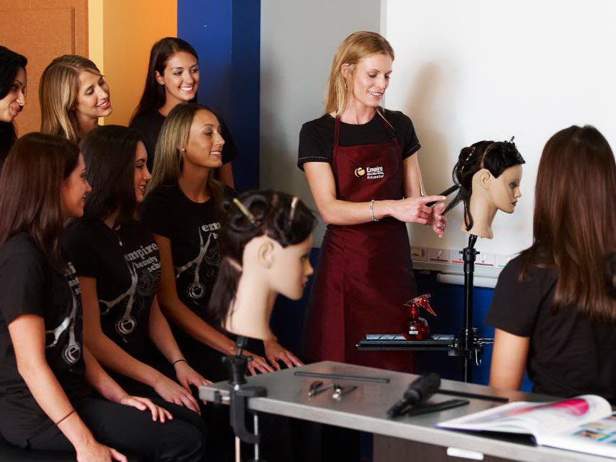
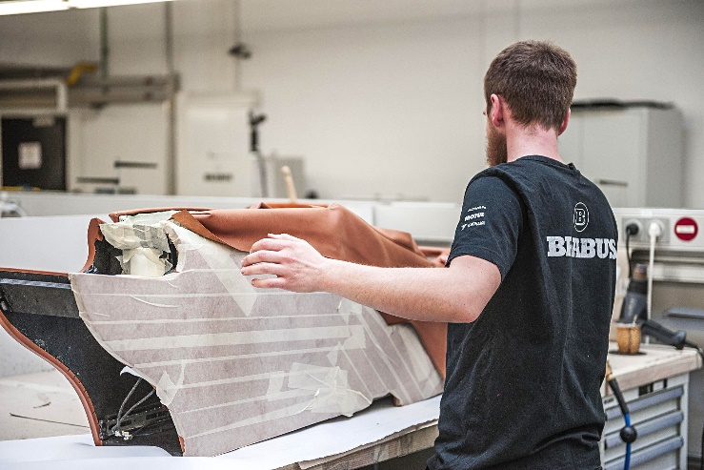





HVALA NA PAŽNJI!

